Slide 1
網頁程式設計
班級:資工二
姓名:曾政翔
學號:10759051

Slide 2
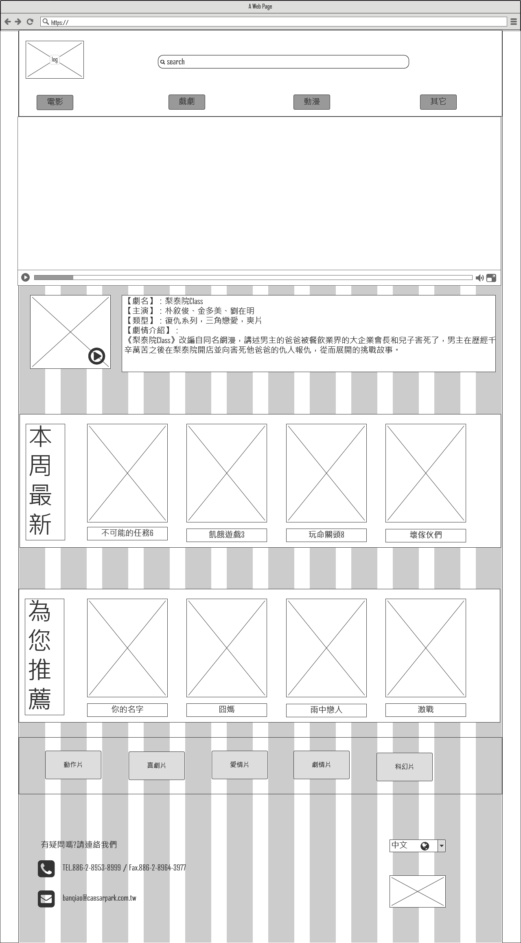
1. grid system

Slide 3
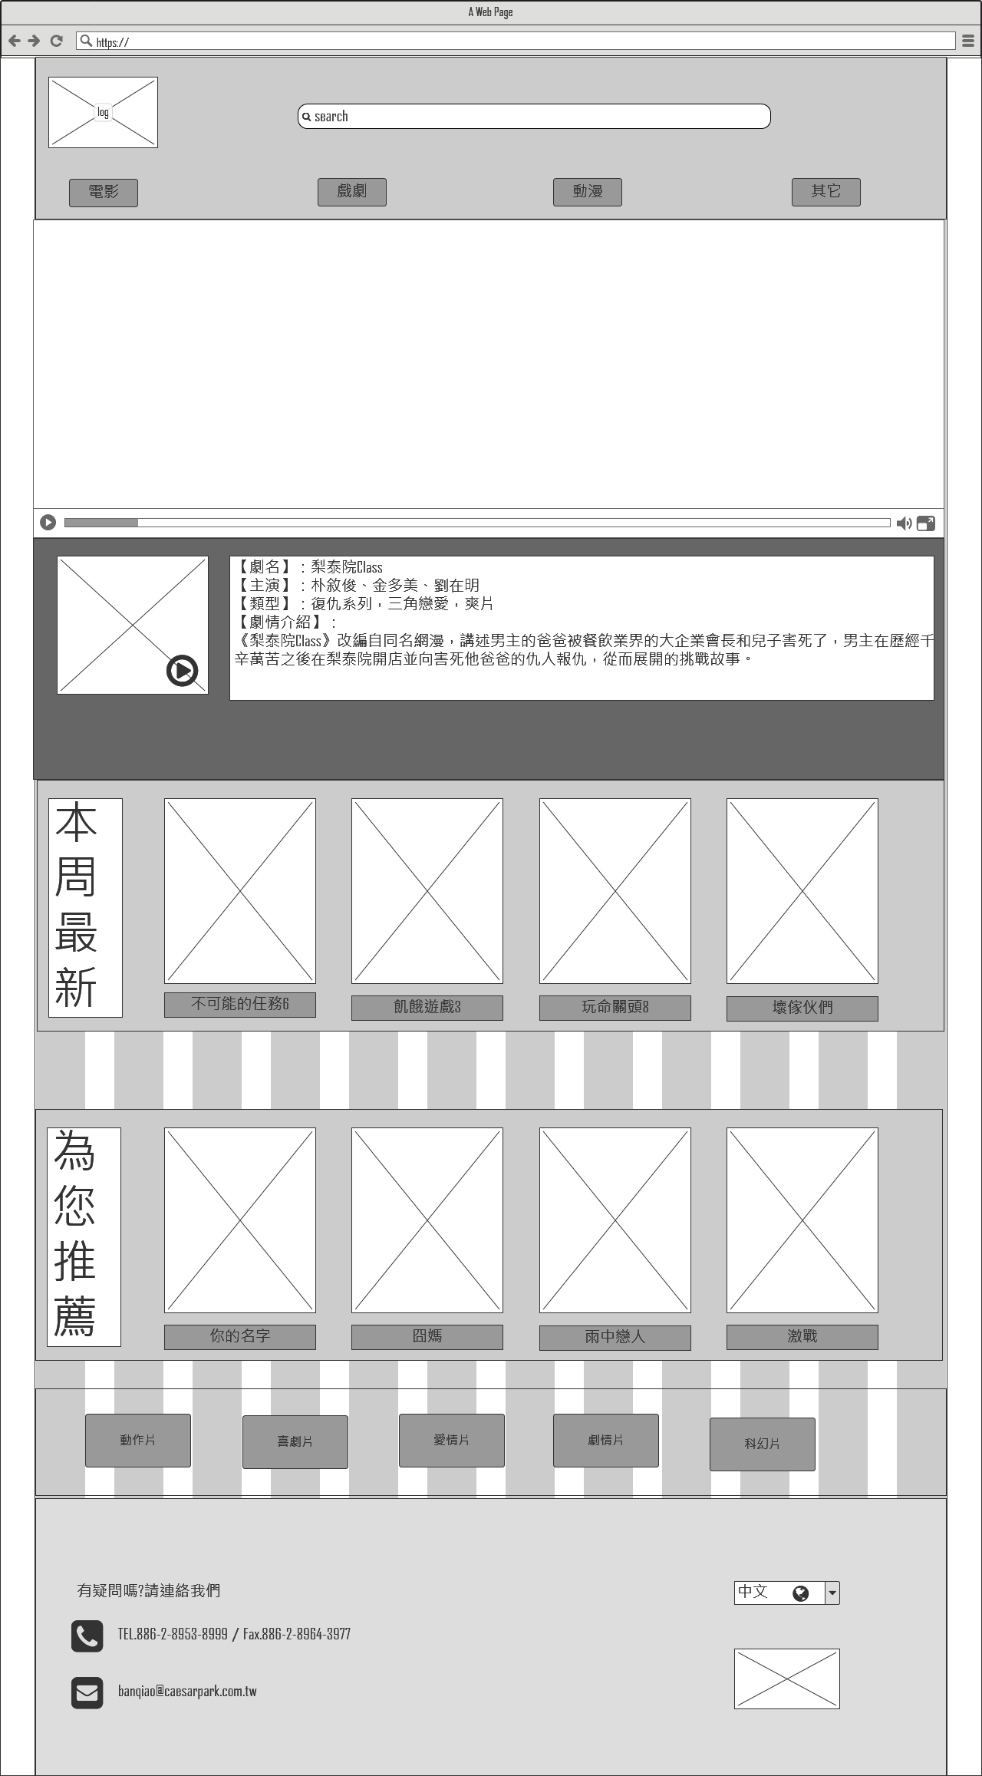
1
主選單列，有影片種類讓使用者點選。
網業主要內容區，為當周推薦電影，包含預告片遊覽及電影簡介。
1
網頁LOGO
次要推薦影片，由知名明星推薦
次選單列，可供使用者點選不同類別的影片篩選。
尾腳列，提供疑問服務區，並可以切換遊覽器語言。
1

Slide 4
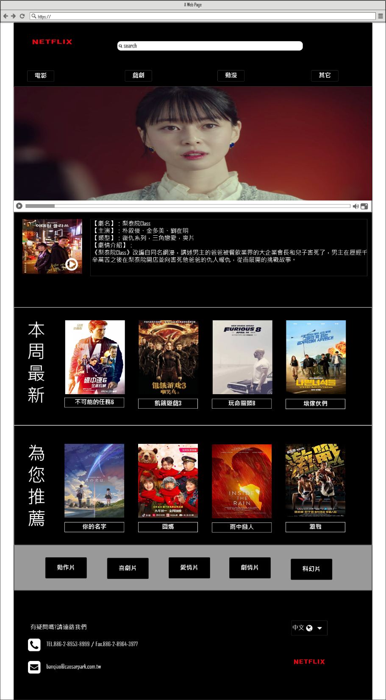
1
色彩
採用電影效果的黑色為背景，讓使用者一進入網頁後就能感受到電影院的氛圍。
文字採用黑色的反色差，以白色文字為主要文字顏色並字型統一，讓人看起來不會太吃力。
2
風格
採用推薦的遊覽方式放在首頁，讓隨意遊覽的使用者不用盲目的尋找影片觀看，並全頁面沒有多於花俏的圖片，以影片為重點，主打在最上層，次要項目以兩列的方式排版，想讓網頁呈現出乾淨簡單的風格。

